Slide 1
Prospectives 2013-2020
Yannis

Slide 3
Les thèmes de recherche

Slide 4
Groupes de Physique

Slide 5
Ressources Humaines

Slide 6
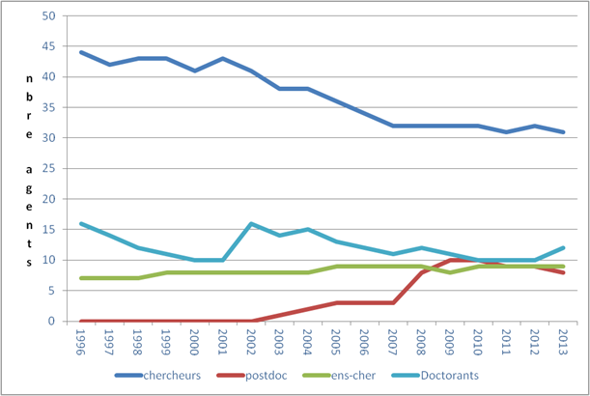
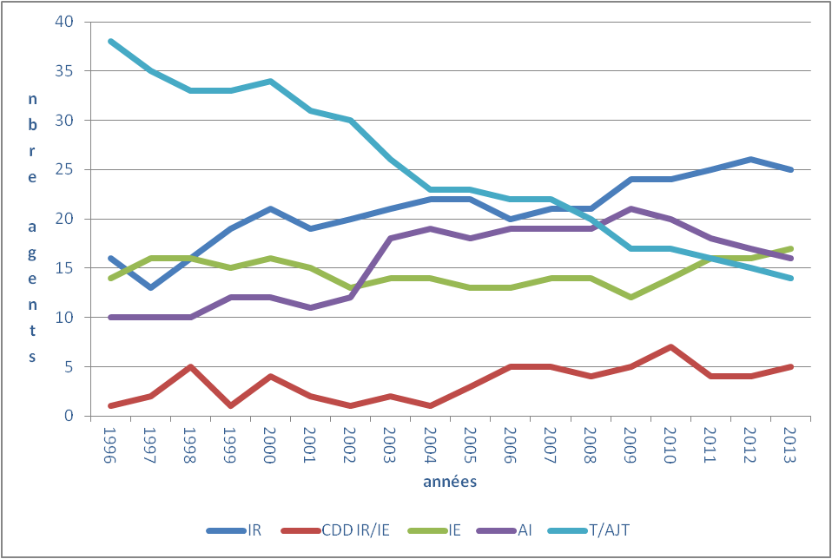
Ressources Humaines

Slide 7
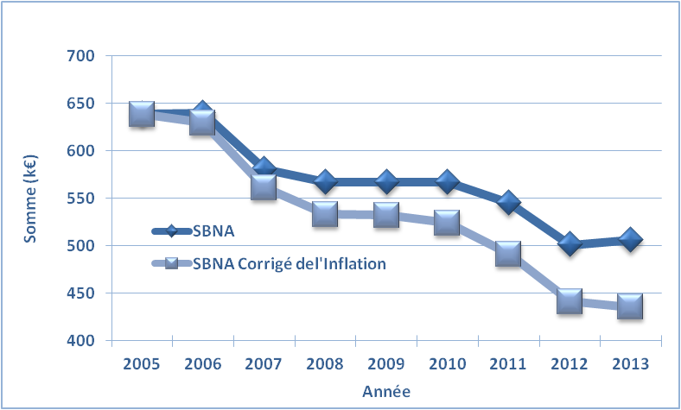
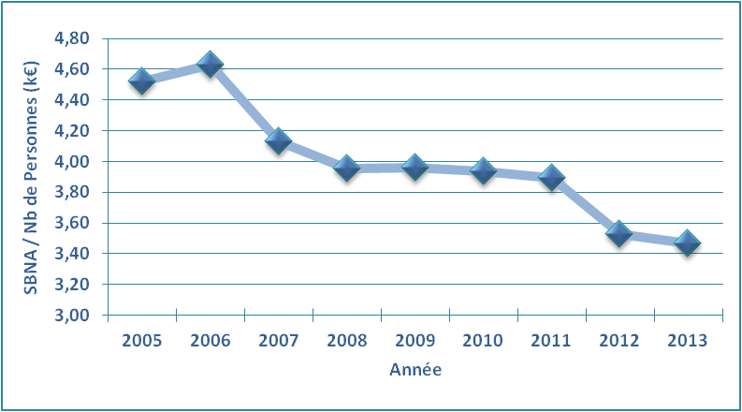
SBNA

